Slide 1
Að vinna með óáþreifanlegan menningararf – Gildi og þróun eigin hugmynda HAC

Slide 2
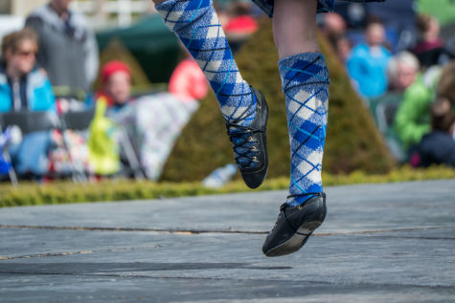
STEFNA OG MARKMIÐ
Í lok þessa námsþáttar muntu:
Skilja hvað óáþreifanlegur menningararfur er
Hlutverk UNESCO og hinar mörgu birtingarmyndir óáþreifanlegs menningararfs
Þekkja fjölbreyttar leiðir til að vinna með óáþreifanlegan menningararf
Fag eða frístundastarf ásamt gagnlegum spurningum
Að meta hugmynd
Að þróa hugmyndir tengdum óáþreifanlegum menningararfi, bæta þær og meta
The European Commission's support for the production of this publication does not constitute an endorsement of the contents, which reflect the views only of the authors, and the Commission cannot be held responsible for any use which may be made of the information contained therein.

Slide 3
ATRIÐASKRÁ
Hluti 3
Hluti 2
Að meta hugmyndir
Að vinna með óáþreifanlegan menningararf
Hluti 1
Hvað er óáþreifanlegur menningararfur?

Slide 4
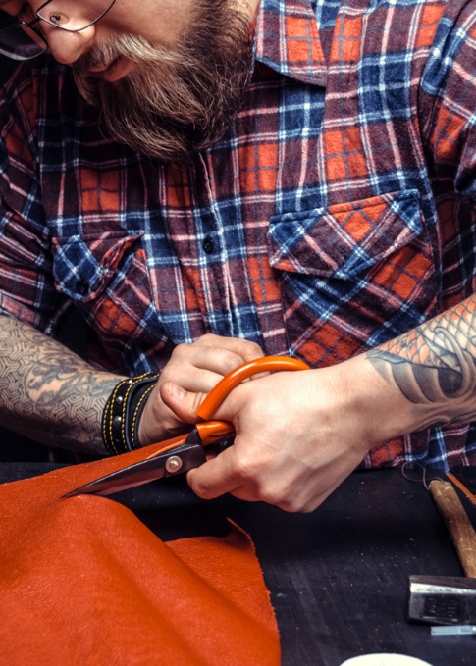
Hluti 1 Hvað er óáþreifanlegur menningararfur?
Skilgreiningar á óáþreifnalegum menningararfi
Hlutverk UNESCO
5 svið óáþreifanlegs menningararfs
Menningararfur og óáþreifanlegur menningararfur
Áhugaverðir umræðupunktar tengdir óáþreifanlegum menningararfi
The European Commission's support for the production of this publication does not constitute an endorsement of the contents, which reflect the views only of the authors, and the Commission cannot be held responsible for any use which may be made of the information contained therein.

Slide 5
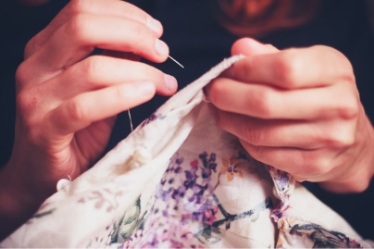
1.1. Skilgreining á óáþreifnalegum menningararfi
“Óáþreifanlegur menningararfur felur í sér siði, framsetningu, tjáningarform, þekkingu og færni – auk tækja, hluta, listmuna og menningarrýma sem tengjast þeim, sem samfélög, hópar og í sumum tilvikum einstaklingar telja hluta af menningararfleifð sinni”
Skilgreining frá UNESCO
Notes:
UNESCO. (n.d.c). Text of the Convection for Safeguarding of the Intangible Cultural Heritage. Retrieved April 2, 2021, from https://ich.unesco.org/en/convention

Slide 6
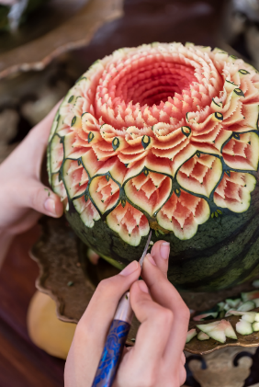
1.2. Hlutverk UNESCO
“Þar sem stríð eiga upptök sín í hugum manna þá er það í mannshuganum sem við þurfum að treysta varnir friðarins;”
UNESCO er Menningarmálastofnun Sameinuðu þjóðanna og fer með menntunar-, vísinda- og menningarmál. Tilgangur UNESCO er að vinna að því að koma á friði í heiminum og tryggja öryggi íbúa heimsins með því að stuðla að alþjóðlegri samvinnu milli aðildarríkja á sviði mennta-, vísinda- og menningarmála.
UNESCO hefur gegnt mikilvægu hlutverki á heimsvísu við að auka meðvitund fólks um óáþreifanlegan menningararf.
Notes:
(https://en.unesco.org/about-us/introducing-unesco)
(http://portal.unesco.org/en/ev.php-URL_ID=15244&URL_DO=DO_TOPIC&URL_SECTION=201.html )

Slide 7
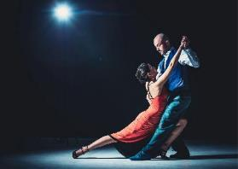
1.2. Hlutverk UNESCO
Yfir 180 ríki eru nú aðilar að Sáttmála UNESCO um varðveislu óáþreifanlegs menningararfs frá árinu 2003.
Tilgangur sáttmálans frá árinu 2003 er:
að varðveita óáþreifanlegan menningararf
að tryggja virðingu fyrir óáþreifanlegum menningararfi í samfélögum, hópum og þeim einstaklingum sem í hlut eiga
að efla vitund, bæði á staðbundið, á innlendum og alþjóðlegum vettvangi, um mikilvægi menningarerfða og tryggja að þær njóti gagnkvæmrar virðingar
að koma á alþjóðlegri samvinnu og aðstoð.
Notes:
(Basic Texts of the 2003 Convention for the Safeguarding of the Intangible Cultural Heritage, 2020 Edition, bls 5)
(as at 27-07-2020)

Slide 8
1.2. Hlutverk UNESCO
Hluti af starfi UNESCO í samstarfi við aðildarríki á sér stað í gegnum lista sáttmálans:
1
Listi yfir óáþreifanlegan menningararf sem þarfnast varðveislu:
2
Táknrænn listi yfir óáþreifanlegan menningararf mannkyns:
3
Skrá yfir góðar verndarvenjur:
samanstendur af óáþreifanlegum menningararfi sem samfélög og aðildarríki telja brýna þörf á ráðstöfunum til að viðhalda þeim.
samanstendur af óáþreifanlegu arfleifðarþáttum sem hjálpa til við að sýna fram á fjölbreytileika þessarar arfleifðar og vekja athygli á mikilvægi hennar.
inniheldur áætlanir, verkefni og starfsemi sem endurspegla sem best meginreglur og markmið sáttmálans.
Notes:
(https://ich.unesco.org/en/purpose-of-the-lists-00807)
https://ich.unesco.org/en/convention#art16

Slide 9
1.2. Hlutverk UNESCO
Heimasíða UNESCO um óáþreifanlegan menningararf geymir upplýsingar um starf UNESCO en býður einnig upp á möguleikann á að sjá skráðan óáþreifanlegan menningararf á sjónrænan og gagnvirkan hátt:
Dive into Intangible Cultural Heritage
Notes:
(https://ich.unesco.org/en/lists)
https://ich.unesco.org/en/dive

Slide 10
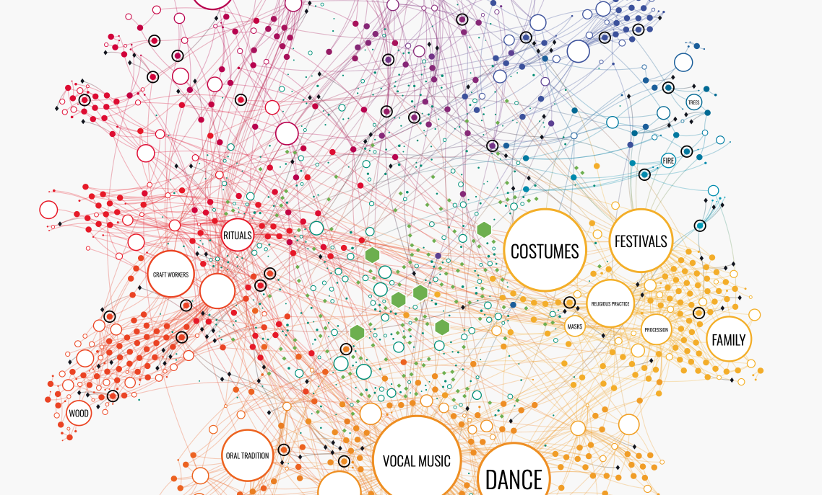
Notes:
https://ich.unesco.org/en/dive

Slide 11
1.3. - Fimm svið óáþreifanlegs menningararfs
Óáþreifanlegur menningararfur eins og hann er skilgreindur af UNESCO er skipt niður í eftirfarandi svið:
(a) munnlegar hefðir og tjáning, þar á meðal tungumál sem hluta hins óáþreifanlega menningararfs
(c) félagslegir siðir, athafnir og hátíðir
(d) þekking og venjur er varða náttúruna og alheiminn
(e) þjóðlegt handverk
(b) sviðslistir
Notes:
(Basic Texts of the 2003 Convention for the Safeguarding of the Intangible Cultural Heritage, 2020 Edition, page 5)

Slide 12
A. Munnlegar hefðir og tjáning, þar á meðal tungumál sem hluti hins óáþreifanlega menningararfs
Gífurlegur margbreytileiki talaðs máls. Oftast eru tungumál algeng og geta verið notuð af heilum samfélögum á meðan önnur eru takmörkuð við sérstaka þjóðfélagshópa
Málshættir, gátur, sögur, barnavísur, þjóðsögur, goðsagnir, lög og ljóð, töfraþulur, bænir, möntrur, söngvar, handrit og fleira
Munnlegar hefðir og orðatiltæki eru notuð til að miðla þekkingu, menningarlegum og félagslegum gildum og sameiginlegu minni
The European Commission's support for the production of this publication does not constitute an endorsement of the contents, which reflect the views only of the authors, and the Commission cannot be held responsible for any use which may be made of the information contained therein.
Notes:
https://ich.unesco.org/en/oral-traditions-and-expressions-00053

Slide 13
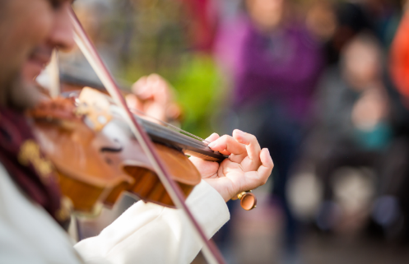
B. Sviðslistir
Þetta getur falið í sér tónlist, dans og leikhús, óperur, söngva og annars konar listræna tjáningu sem er miðlað frá kynslóð til kynslóðar.
Þær innihalda fjölmörg menningarleg tjáningarform sem endurspegla sköpunargáfu mannsins og finnast einnig að einhverju leyti á öðrum sviðum óáþreifanlegs menningararfs.
The European Commission's support for the production of this publication does not constitute an endorsement of the contents, which reflect the views only of the authors, and the Commission cannot be held responsible for any use which may be made of the information contained therein.
Notes:
https://ich.unesco.org/en/performing-arts-00054
https://en.ccunesco.ca/blog/2019/10/understanding-intangible-cultural-heritage

Slide 14
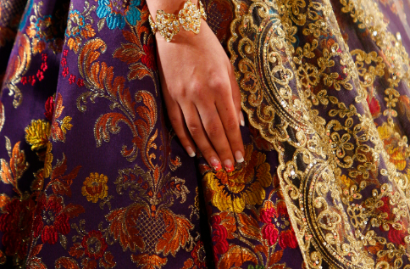
C. Félagslegir siðir, athafnir og hátíðir
Félagslegir siðir sem hafa áhrif á líf samfélaga og hópa sem hefur áhrif á íbúa þess.
Helgisiðir og hátíðarviðburðir eiga sér oft stað á sérstökum stað og stund og minna oft samfélög á ýmsar hliðar heimsmyndar þess og sögu.
Félagslegar venjur móta daglegt líf og meðlimir samfélagsins þekkja þær, jafnvel þó ekki taki allir þátt í þeim.
The European Commission's support for the production of this publication does not constitute an endorsement of the contents, which reflect the views only of the authors, and the Commission cannot be held responsible for any use which may be made of the information contained therein.
Notes:
https://ich.unesco.org/en/social-practices-rituals-and-00055

Slide 15
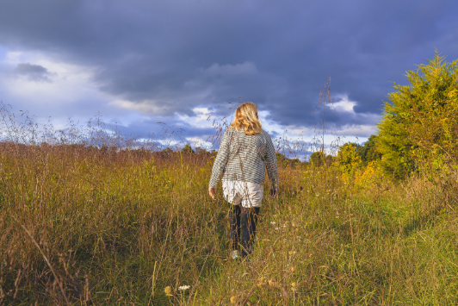
D. Þekking og venjur er varða náttúruna og alheiminn
Þekking, kunnátta, færni, starfshættir og framsetning þróuð af samfélögum í samskiptum við náttúrulegt umhverfi
Fjölmörg svið eins og hefðbundin vistfræðileg kunnátta, þekking frumbyggja, þekking á staðbundnu dýra- og gróðurlífi, grasalækningar, helgisiðir, viðhorf, vígsluathafnir, stjörnuspeki, sjamanismi, eignarsiðir, félagssamtök, hátíðir, tungumál og sjónlistir.
The European Commission's support for the production of this publication does not constitute an endorsement of the contents, which reflect the views only of the authors, and the Commission cannot be held responsible for any use which may be made of the information contained therein.
Notes:
https://ich.unesco.org/en/knowledge-concerning-nature-00056

Slide 16
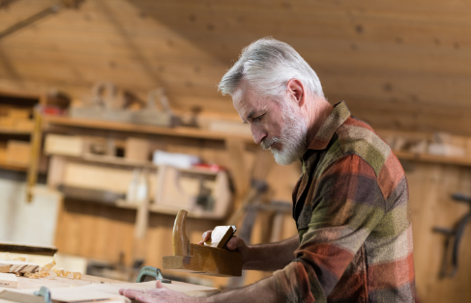
E. Þjóðlegt handverk
Það eru fjölmargar útfærslur hefðbundins handverks: verkfæri; fatnaður og skartgripir; búningar og leikmunir fyrir hátíðir og sviðslistir; ílát, hlutir sem notaðir eru til geymslu, flutnings og varðveislu; list til skreytingar og hlutir til helgiathafna; hljóðfæri og heimilisáhöld og leikföng, bæði til skemmtunar og fræðslu.
Færnin sem felst í því að búa til handverk er eins fjölbreytt og hlutirnir sjálfir og eru allt frá fíngerðri, nákvæmnisvinnu eins og að framleiða pappírsljósker yfir í grófvinnu eins og að búa til trausta körfu eða þykkt teppi.
The European Commission's support for the production of this publication does not constitute an endorsement of the contents, which reflect the views only of the authors, and the Commission cannot be held responsible for any use which may be made of the information contained therein.
Notes:
https://ich.unesco.org/en/traditional-craftsmanship-00057

Slide 17
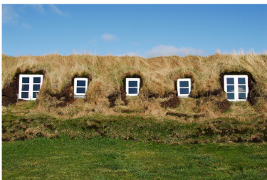
1.4. Menningararfur og óáþreifanlegur menningararfur
Hugtökin haldast oft í hendur. Óáþreifanlegur menningararfur samanstendur af hefðum, þekkingu og siðum sem ganga frá manni til manns og eru oft samtvinnuð hinum áþreifanlega menningararfi eins og minjum, búningum, verkfærum og húsum.
Dæmi um þetta samspil eru íslensku torfhúsin sem varðveitt eru af Þjóðminjasafni Íslands. Húsin sjálf eru menningararfur og byggingartæknin er óáþreifanlegur menningararfur, færni sem lærist frá manni til manns.
Notes:
(Hallgrímsdóttir, n.d.).

Slide 18
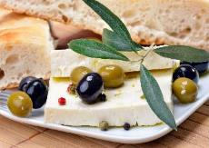
1.5. Áhugaverðir umræðupunktar um óáþreifanlegan menningararf
Hugmyndin um að standa vörð um óáþreifanlegan menningararf og starf UNESCO er ekki hafið yfir gagnrýni og áhugaverðar umræður. Hér eru nokkur dæmi:
Það er eðlilegt að menning þróist og breytist, kemur verndun í veg fyrir það?
Ef siður/þekking/hæfni þarfnast varðveislu hefur hún ekki lengur menningarlegt hlutverk og er hún þá ekki sjálfbær?
Hvað er talið vera nægilega mikilvægt til að vera skilgreint sem óáþreifanlegur menningararfur og hver ákveður það?
Gerir þetta upp á milli samfélagshópa?
Er einhver óáþreifanlegur menningararfur betur talinn gleymdur?
Að skrásetja óáþreifanlegan menningararf er ekki það sama og að varðveita hann.
Hver ákveður hvaða leið er best að fara þegar unnið er með óáþreifanlegan menningararf?
Hvað með menningararf sem hefur verið gleymdur – er í lagi að endurvekja hann?
Er mögulegt að eiga óáþreifanlegan menningararf og hvað merkir það?
Notes:
(Rastrick & Hafstein, 2015).

Slide 19
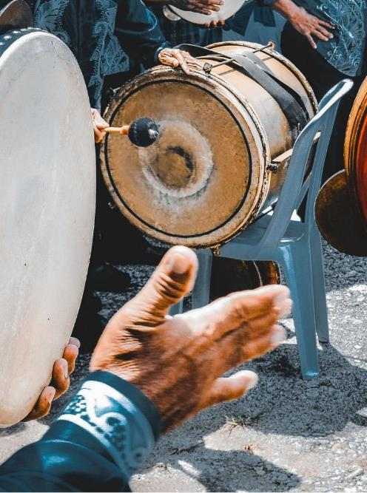
Hluti II Að vinna með óáþreifanlegan menningararf
Fagleg störf eða áhugamál
Lifandi
Hvar byrjum við?
Óáþreifanlegur menningararfur og ferðaþjónusta
The European Commission's support for the production of this publication does not constitute an endorsement of the contents, which reflect the views only of the authors, and the Commission cannot be held responsible for any use which may be made of the information contained therein.

Slide 20
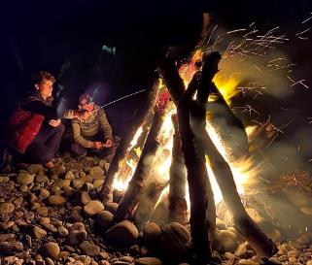
2.1. Óáþreifanlegur menningararfur – Starf eða áhugamál
Það getur verið allt frá einföldum hversdagslegum hefðum upp í úthugsaða, háþróaða færni.
Færnina og þekkinguna má bæði nýta í einkalífi og opinberlega. Það er bæði félagsleg og einstaklingsbundin starfsemi.
Óáþreifnalegur menningararfur getur einnig verið hluti af þjónustu eða framleiðslu á vöru.
Óáþreifanlegur menningararfur getur verið auðlind fyrir þróun samfélags.
Notes:
(UNESCO, n.d.d).

Slide 21
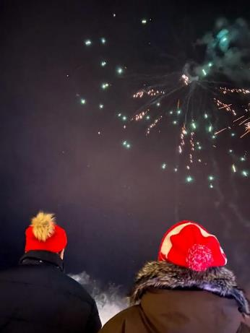
2.2. Lifandi
Þegar unnið er með óáþreifanlegan menningararf er hugtakið varðveisla notað. Það undirstrikar að hugmyndin er að varðveita ákveðna þætti, án þess þó að frysta þá í einhverju hreinu eða ákveðnu formi.
Óáþreifanlegum menningararfi er haldið lifandi og í gildi þegar hann er ástundaður og honum deilt.
Óáþreifanlegur menningararfur tekur sífelldum breytingum og er í sífelldri þróun - hann er ekki hlutur á safni til að dást að.
Sérhver kynslóð mun hafa áhrif á hann, bæði með litlum aðlögunum og stærri breytingum.
Notes:
https://www.mun.ca/ich/what_is_ich.pdf

Slide 22
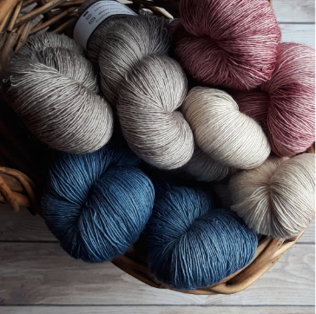
2.2. Lifandi
Starfið er skapandi en byggir á þeirri þekkingu sem berst frá kynslóð til kynslóðar. Varðveisla þess byggir á áframhaldandi starfsemi þeirra sem hafa sérstaka þekkingu á hefðum, færni og siðum innan samfélaga.
Þetta getur virkað þversagnakennt. Margir hafa trú á að gera hlutina eins og þeir hafa alltaf verið gerðir, á meðan aðrir trúa á meira frelsi þegar kemur að óáþreifanlegum menningararfi.
Þess vegna eru bæði virðing og víðsýni mikilvægir þættir í vinnu við óáþreifanlegan menningararf, fyrir fortíðina og fyrir fjölbreytilega og lifandi menningu samtímans.
Notes:
https://en.ccunesco.ca/blog/2019/10/understanding-intangible-cultural-heritage

Slide 23
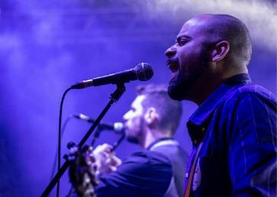
2.3. Hvar er best að byrja?
Vinna með óáþreifanlegan menningararf getur veitt fjölmörgum starfsstéttum tækifæri, bæði að hluta og fullu
Ef þú vinnur nú þegar með óáþreifanlegan menningararf gætu þessar spurningar átt við þig:
Hvernig getur þú þróað hugmyndir þínar frekar?
Hvernig getur þú stutt og hvatt til áframhaldandi notkunar og miðlunar á þekkingu og færni?
Hvernig getur þú náð betur til fólks?
Hvernig getur þú bætt vöru þína og þjónustu?
Notes:
https://www.mun.ca/ich/what_is_ich.pdf

Slide 24
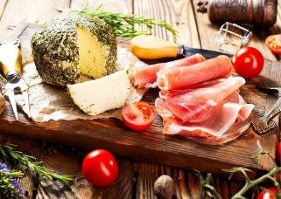
2.3. Hvar er best að byrja?​
Safnaðu saman lista af hefðum, þekkingu og siðum úr nærsamfélaginu.
Komdu þér í samband við þá sem þekkja og deila hefðum, t.d. eldra fólk í nærsamfélaginu.
Hugleiddu hvernig óáþreifanlegur menningararfur getur stutt við viðskiptahugmynd þína.
Hugleiddu hvernig óáþreifanlegur menningararfur getur fært þér tækifæri á hlutastarfi eða fullu starfi.
Hugleiddu hvernig óáþreifanlegur menningararfur gæti fært þér áhugavert áhugamál.
Óáþreifanlegur menningararfur getur skapað tækifæri staðbundið eða á alþjóðavísu, þvert á fræðasvið.
Væri áhugavert að skrá óáþreifanlegan menningararf í nærsamfélaginu?
Hvað með að halda uppá óáþreifanlegan menningararf með hátíð eða með samkomum?

Slide 25
2.4. Óáþreifanlegur menningararfur og ferðaþjónustan
" Ferðaþjónustan er sannarlega drifkraftur samstöðu og þróunar. Við skulum öll nýta krafta hennar til fulls til að leiða fólk og samfélög saman, í samræmi við Alþjóðlegar siðareglur ferðaþjónustu. Þannig getur ferðaþjónusta haldið áfram að skila betri tækifærum og sjálfbærri þróun fyrir milljónir manna um allan heim."
Zurab Pololikashvili, framkvmdastjóri UNWTO, ágúst 2020
Ferðaþjónusta er mikilvægur möguleiki fyrir marga sem vinna með óáþreifanlegan menningararf. Í Alþjóðlegum siðareglum ferðaþjónustunnar vísar menning til eftirfarandi:
“Stefnumótun í ferðaþjónustu og starfsemi í greininni skal einkennast af virðingu fyrir hverskonar arfleifð á sviði lista, fornleifa og menningar. Þessa arfleifð ber að vernda svo
komandi kynslóðir geti notið hennar.…”
"Ferðaþjónusta skal skipulögð með þeim hætti að hún geri hefðbundnum varningi, handverki og menningararfleið kleift að blómstra, frekar en að valda hnignun og leiða til einsleitni. ”
(4. grein, mgr. 2 og 4. UNWTO, 2017)
Notes:
https://www.unwto.org/global-code-of-ethics-for-tourism
UNWTO Framework Convention on Tourism Ethics

Slide 26
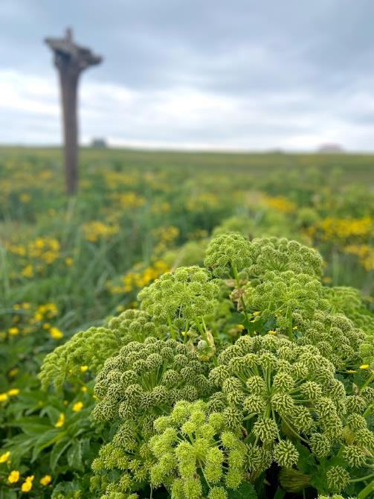
Hluti III Að meta hugmyndir
Að skapa hugmyndir
Leiðir til að verða meira skapandi í vinnu með óáþreifanlegan menningararf
Leiðir til að bæta hugmyndina þína
Hvernig getur hugmynd öðlast virði?
Hvert er félagslegt, menningarlegt og efnahagslegt virði hugmyndarinnar?
The European Commission's support for the production of this publication does not constitute an endorsement of the contents, which reflect the views only of the authors, and the Commission cannot be held responsible for any use which may be made of the information contained therein.
Notes:
https://entrecompcertificate.eu/wp-content/uploads/2021/03/Valuing-Ideas.pdf

Slide 27
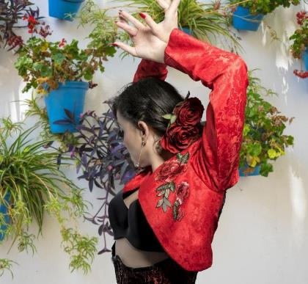
3.1. Að þróa hugmyndir
Í vinnu með óáþreifanlegan menningararf getur hugmyndaþróun verið fyrsta skrefið
Að temja sér skapandi hugsun getur hjálpað til við að þróa hugmyndir.
“Sköpunarkraftur ýtir undir getuna til að uppgötva nýjar og greinargóðar hugmyndir, tengsl og lausnir á vandamálum. Það er hluti af því sem drífur mannfólkið áfram – að hvetja til seiglu, kveikja gleði og skapa möguleika á raungervingu sjálfsins.”
Notes:
https://entrecompcertificate.eu/wp-content/uploads/2021/03/Valuing-Ideas.pdf
https://www.psychologytoday.com/us/basics/creativity

Slide 28
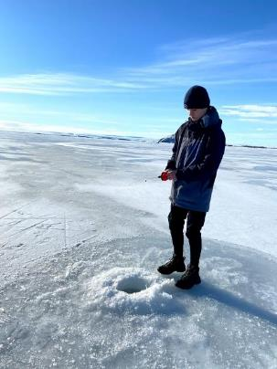
3.2. Leiðir til að vera meira skapandi í vinnu með óáþreifanlegan menningararf
Gefðu tíma fyrir sköpun og stefndu að afköstum. Haltu samt áfram að vinna þó að þú hafir engan innblástur
Leiktu þér með frumgerðir (e. prototypes)
Haltu áfram að læra
Vertu opinn og leiktu þér
Sigrastu á ótta þínum, mistök eru hluti af allri skapandi vinnu
Finndu hvað virkar fyrir þig, hlustaðu á tónlist, farðu í gönguferð, fáðu nægan svefn osfrv.
Fjölbreytt endurgjöf er mikilvæg, fáðu að heyra sjónarmið annarra
Veltu fyrir þér mörgum leiðum
Vertu opinn fyrir tækifærum og óvæntum atburðum
Taktu þér hlé, hvíldu hugann og endurstilltu fókusinn
​

Slide 29
“Sköpunargáfa er að finna upp, gera tilraunir, vaxa, taka áhættu, brjóta reglur, gera mistök og hafa gaman."
-- Mary Lou Cook​
Tengingar
Að skapa tengingar milli vandamála eða hugmynda þvert á svið
Að spyrja spurninga
Að spyrja spurninga sem ögra hinni almennri þekkingu
Að fylgjast með
Að greina hegðun viðskiptavina, birgja og samkeppnisaðila til að koma auga á nýjar leiðir við að gera hlutina
Að prófa sig áfram
Að skapa nýja upplifun og vekja óhefðbundin svör til að sjá hvaða innsýn gefst

Slide 30
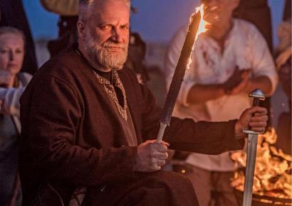
3.3. Að bæta hugmyndina
Frumkvöðlar sem starfa með óáþreifanlegan menningararf nota margvíslegar leiðir til að vekja sköpunarkraft sinn
Það er mikilvægt að finna hvað virkar fyrir þig og nýta það til að styðja við starf þitt
"Sköpunargáfan bíður ekki eftir hinu fullkomna augnabliki. Hún tekur venjulegu stund og skapar sína eigin fullkomnu stund."
- Bruce Garrabrandt

Slide 31
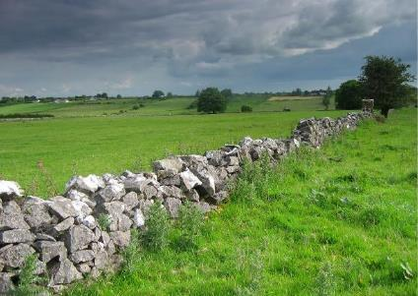
3.3.1. Systematic Inventive Thinking ​​​
Systematic Inventive Thinking ​​​ er tækni til að skapa nýjar lausnir með því að horfa á hugmyndir eða vörur frá öðru sjónarhorni
Hluti af því er aðferðin The Five Thinking Tools​​: ​
Frádráttur
Margföldun​
Deiling
Sameining verkefna
Eiginleikatengsl

Slide 32
Frádráttur​
Dragðu aðalatriðið frá hlut / hugmynd og finndu leiðir til að nota hið nýja fyrirhugaða fyrirkomulag á þau atriði sem eftir standa.
Margföldun
Bættu við vöruna / hugmyndina atriði af svipuðum toga og þegar er til staðar. Hið viðbætta atriði þarf að vera breytt á einhvern hátt.
Dæmi:​​
Hjálpardekk fyrir barnahjól. Hjólum er bætt við og þeim breytt til að skapa nýja vöru.
Dæmi: ​​
Að fjarlægja (draga frá) mjúka hlutann frá hefðbundnum heyrnatólum leiddi til “ear buds” sem passa inn í eyrað.
​

Slide 33
Deiling
Sameining verkefna
Bættu nýju verkefni við núverandi úrræði. Verkefnið gæti verið eitthvað sem áður var talið alveg óskylt núverandi úrræði.
Dæmi:​​
Bollakökur/muffins eru dæmi um vöru sem er smækkuð mynd af stærri heild (stór kaka skipt í margar smærri)
Dæmi:​​
Andlitskrem sem inniheldur viðbætta sólarvörn.
Deildu vörunni / hugmyndinni, virkni hennar eða uppbyggingu og endurstilltu hana síðan. Að taka vöru í fullri stærð og deila henni í smærri útgáfur af sjálfri sér.

Slide 34
Eiginleikatengsl​
Að skapa og slíta tengsl milli mismunandi útgáfa vöru. Þar sem einn eiginleiki breytist, hefur það áhrif á annan sem breytist líka.
Dæmi:​​
Breytanleg sólgleraugu sem verða dekkri eftir því sem birtan verður meiri.

Slide 35
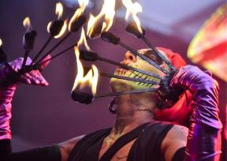
3.3.2. Design thinking​
Design thinking​ er ferli sem stuðlar að skapandi lausnum vandamála. Hún er leið til að meta og bæta hugmyndir þínar.
Hún leggur áherslu á fólkið sem varan eða þjónustan er hönnuð fyrir. Hún spyr spurninga eins og: Hver er þörfin á bakvið vöruna/þjónustuna fyrir manneskjuna?
Hún notar hluttekningu og horfir til sambands neytandans við vöru eða þjónustu. Þetta er ólíkt því að skoða hvað þú eða einhver annar hefur trú á að hann/hún mun nota vöruna / þjónustuna.
Hún ýtir undir hraða þróun og það að koma frumgerðum (e. protitypes) út í prófun í stað þess að nota hugarflug eða langan rannsóknartíma. Varan eða þjónustan er síðan fínstillt til að falla að þörfum viðskiptavinarins.

Slide 36
Design thinking​ er ekki línulegt ferli en því er samt skipt í 5 stig: ​
Stig 1: Hluttekning
Kannaðu þarfir notanda þinna ​
Notaðu hluttekningu til að skilja þarfir notanda
Öðlastu raunverulega innsýn
Gleymdu þínum eigin ályktunum
Stig 2: Skilgreindu
Tilgreindu þarfir og vandamál notenda þinna
Safnaðu saman öllum upplýsingum
Greindu uppgötvanir þínar og finndu út hver eru meginvandamálin
Þú getur skapað ímyndaðar persónur til að hjálpa þér að halda áherslum þínum á manneskjunni áður en þú heldur áfram í hugmyndavinnu..​​
Stig 3: Hugmyndavinna
Dragðu ályktanir í efa og mótaðu hugmyndir
Mótun hugmynda
Leitaðu að hliðstæðum leiðum til að horfa á vandann
Skilgreindur nýskapandi lausnir
Notes:
https://www.designorate.com/can-we-apply-design-thinking-in-education/​
https://www.ideou.com/blogs/inspiration/what-is-design-thinking

Slide 37
Stig 4: Frumgerð (e. prototype)
Byrjaðu að skapa lausnir
Tilraunastigið
Berðu kennsl á bestu mögulegu lausnina
Gerðu einfaldar, ódýrar frumgerðir
Stig 5: Prófaðu
Prófaðu lausnina þína:
Prófaðu frumgerðina þína
Betrumbættu
Þú getur líka farið til baka að fyrri stigum endurtekninga, breytinga og betrumbóta
​
Notes:
https://www.designorate.com/can-we-apply-design-thinking-in-education/​
https://www.ideou.com/blogs/inspiration/what-is-design-thinking

Slide 38
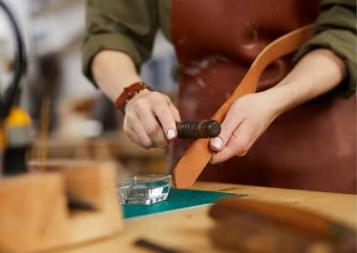
3.4. Hvert er gildi hugmyndar?
Það sem ein manneskja telur verðmætt gæti önnur talið einskis virði
Mat á virði er tengt tíma og rúmi
Við metum hugmyndina í samhengi
Íhugaðu félagslegt, menningarlegt og efnahagslegt gildi hugmyndar þinnar.
Þegar þú vinnur að hugmyndinni þinni gætir þú spurt spurninga eins og:
Tel ég þessa hugmynd hafa eitthvað virði?
Á þessi hugmynd möguleika á að komast á markað?
Leysir þessi hugmynd vandamál?
Gæti þessi hugmynd skapað ágóða?
Er þörf fyrir þessa hugmynd núna?
Hverjir eru styrkir og veikleikar hugmyndarinnar?
Notes:
https://entrecompcertificate.eu/wp-content/uploads/2021/03/Valuing-Ideas.pdf

Slide 39
3.4.1. Hefur hugmyndin menningarlegt virði?
Færni og þekking
Persónuleg og heildstæð velmegun
Hliðstæðar leiðir til að hugsa
Hluttekning
Nærir sjálfsöryggi
Örvar og hvetur
Færir okkur handan orða
Skemmtilegur
Opnar huga og hjarta
Ýtir undir seiglu
Nær útyfir mörk tungumáls, tíma og kynslóða
Vekur forvitni
The European Commission's support for the production of this publication does not constitute an endorsement of the contents, which reflect the views only of the authors, and the Commission cannot be held responsible for any use which may be made of the information contained therein.

Slide 40
3.4.2. Hefur hugmyndin félagslegt virði?
Færir fólk nær hvort öðru
Leysir félagsleg vandamál
Skilningur og uppgjör fortíðar
Langtíma vellíðan og seigla íbúa
Félagslegt net
Styrking
Félagsleg samheldni
Samfélag
Staðarvitund
Upplýsingagjöf
Upplýstur borgari
Þátttaka
The European Commission's support for the production of this publication does not constitute an endorsement of the contents, which reflect the views only of the authors, and the Commission cannot be held responsible for any use which may be made of the information contained therein.

Slide 41
3.4.3. Hefur hugmyndin efnahagslegt virði?
Hugmynd sem á markaðslegan möguleika
Mögulegur
hagnaður
Sjálfbærni í fjármálum
Styður annan rekstur, eins og ferðamennsku
Nýsköpunar-menning
Styrkir vinnumarkað
Laðar að sér fjárfesta
Skapar skatttekjur
Örvar staðbundin hagkerfi
The European Commission's support for the production of this publication does not constitute an endorsement of the contents, which reflect the views only of the authors, and the Commission cannot be held responsible for any use which may be made of the information contained therein.

Slide 42
Samantekt
Óáþreifanlegur menningararfur inniheldur m.a., aðferðir, framsetningar, tjáningu, þekkingu og færni
Óáþreifanlegur menningararfur – bæði vinna og áhugamál
Óáþreifanlegum menningararfi er haldið
lifandi þegar hann er nýttur og honum deilt.Hver og ein kynslóð mun hafa áhrif á hann, bæði með minniháttar aðlögunum en
einnig stórum breytingum
Það geta líka verið verkfæri, hlutir, gripir og menningarleg rými tengd þeim.
Frumkvöðlar sem vinna með óáþreifanlegan menningararf nýta margvíslegar leiðir til að auka sköpunarkraftinn:
"Óáþreifanlegur menningararfur", eins og hann er skilgreindur af UNESCO felur í sér fimm svið:
(a) munnlegar hefðir og túlkanir
(b) sviðslistir
(c) félagslegar hefðir, athafnir og hátíðir
(d) þekking og venjur er varða náttúruna og alheiminn
(e) þjóðlegt handverk
Skapaðu hugmyndir, bættu þær og hugleiddu félagslegt, menningarlegt og efnahagslegt gildi hugmyndar þinnar

Slide 43
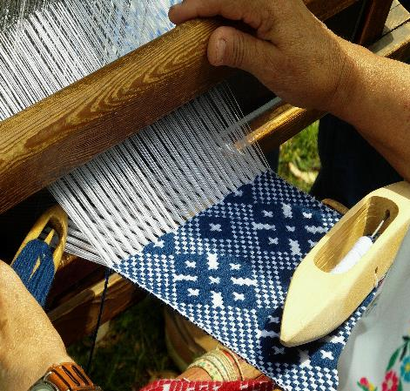
Sjálfsmat
1. Þegar unnið er með óáþreifanlegar menningararf :
3. Þegar unnið er með óáþreifanlegan menningararf er mikilvægt að:
UNESCO hefur gegnt mikilvægu hlutverki við að vekja meðvitund um óáþreifanlegan menningararf .
Það er alltaf skýrt hvort hlutir séu menningararfur eða ekki.
Fólk er almennt sammála um hvernig eigi að gera hlutina.
Gera aldrei neitt nýtt.
Breyta aldrei neinu.
Virða arfleifðina en vera skapandi.
2. Virði hugmyndar:
Er háð tíma og rúmi.
Er alltaf það sama.
Er bara efnahagslegt.
The European Commission's support for the production of this publication does not constitute an endorsement of the contents, which reflect the views only of the authors, and the Commission cannot be held responsible for any use which may be made of the information contained therein.

Slide 44
Sjálfsmats
4. Design thinking er:
Leið til að láta hlutina líta betur út
Aðferð til að hugsa jákvæðar
Ferli til að skapa lausn á vandamálum
The European Commission's support for the production of this publication does not constitute an endorsement of the contents, which reflect the views only of the authors, and the Commission cannot be held responsible for any use which may be made of the information contained therein.

Slide 45
TAKK FYRIR

